Slide 1
«Важливість збереження психічного здоров’я дитини»

Slide 2
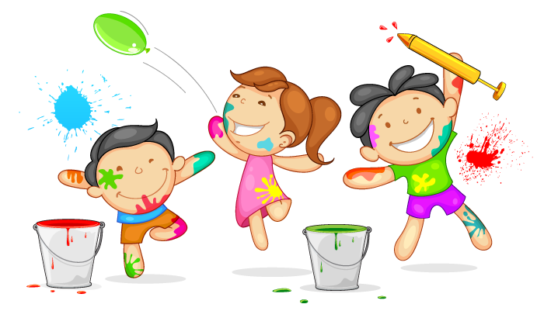
Психічне здоров’я дитини - стан душевного благополуччя, емоційного комфорту, впевненість у своєму майбутньому, пов’язана з відчуттям захищеності свого «Я».
Психічне здоров’я дитини характеризується її здатністю успішно регулювати свою поведінку і діяльність відповідно до загальноприйнятих норм, і правил, активно розвиватись як особистість.
Психічно здорова дитина - характеризується гармонійністю розвитку, врівноваженістю, адаптивністю, а також духовністю, орієнтацією на саморозвиток і самоактуалізацією.

Slide 3
У сучасній психології та психіатрії багато уваги приділяється психічному здоров’ю дітей різних вікових періодів та факторам середовища, що їх детермінують. Так як дитина знаходиться в постійному розвитку, то взаємини з нею повинні визначатися віковими особливостями.
Сім’я. На різних вікових етапах розвитку спостерігаються різні переживання. Психологію дитини неможливо оцінити поза контекстом сім’ї. Важливим для психічного здоров’я дитини є психологічний клімат родини. Він суттєво впливає на дитину, спричиняє стан комфорту або ж дискомфорту. Деякі батьки не лише не можуть бути взірцем для своїх дітей, а й негативно вливають на їхній психічний стан.
Вивчення дитячих неврозів свідчить, що вони мають дуже тісний зв’язок із психогенною дією сварок між батьками у присутності дітей.
Батьки закладають підвалини майбутнього своєї дитини. Це потребує часу, старань, любові, сімейної злагоди, економічних статків. Але найголовнішим є світла і щира любов до дитини.

Slide 4
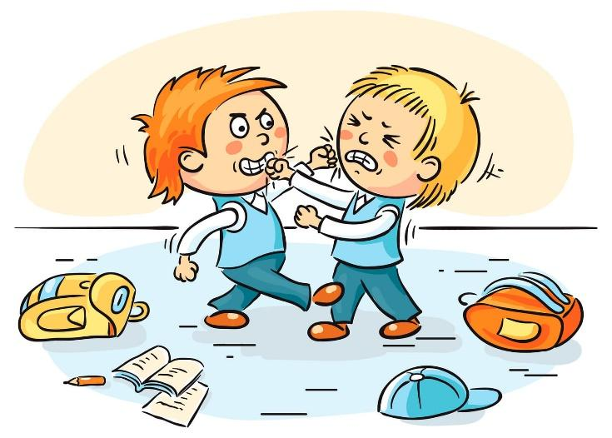
У літературі вивчається взаємозв’язок психоемоційного розвитку дитини з її мікросередовищем – дитячим садком, школою, друзями. Перш за все доведено, що на пізнавально-емоційну сферу дитини негативно впливає відсутність у неї позитивних контактів у дитячому садочку.
Дитячий садок. Незадоволеність спілкування формує дитячі фобії, негативізм по відношенню до дошкільної установи, невротичні реакції. Так, серед дошкільнят 70-80% досліджуваних мають нервово-психічні відхилення і потребують втручання психотерапевта або психолога. А сироти, які живуть у дитячих будинках, за даними деяких авторів, потребують психотерапевтичної допомоги у 100% випадків.

Slide 5
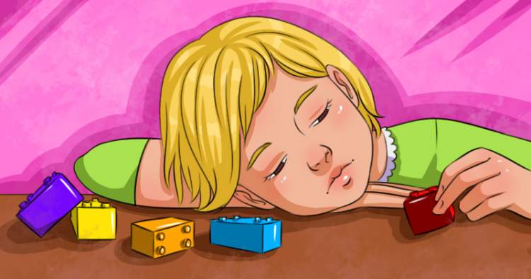
Численні наукові джерела і спеціальні експериментальні дослідження свідчать про негативний вплив на психічне здоров’я дитини стресогенних чинників, які постійно діють на дитячу психіку і є головною причиною досить високого відсотка невротичних проявів у поведінці дошкільників.
Невротичні прояви у поведінці з’являються у дітей, які страждають від дефіциту спілкування з дорослими або від їх ворожого ставлення, а також у дітей, які ростуть в умовах сімейних негараздів.
Інформаційні перевантаження з повідомленням на телебаченні про крадіжки, розбій, неприховані сцени з інтимної сфери життя дорослих, також негативно впливають на психічне здоров’я дітей.
Психічне здоров’я дитини характеризується її здатністю успішно регулювати свою поведінку і діяльність відповідно до загальноприйнятих норм, і правил, активно розвиватись як особистість.

Slide 6
Гармонійний особистісний розвиток і фізичне здоров’я сприяють успішній адаптації дитини у соціумі.
Емоційна потреба у любові та захищеності посідає перше місце серед душевних потреб дітей. Недостатнє задоволення цієї потреби зумовлює виникнення у дітей короткочасних і тривалих негативних психічних станів. Майже кожна ситуація, у якій зневажається, а то й принижується почуття власної гідності дитини, сприймається нею як критична.
Потреба дітей у повазі є дуже важливою. Задоволення цієї потреби веде до підвищення рівня психічного здоров’я дитини, і навпаки. Батьки, у яких відсутня потреба знати душевний стан своєї дитини, щодня залишають дитину на одинці з образами. Поступово, у міру накопичення досвіду негативних переживань, у дитини знижується рівень її психічного здоров’я: втрачається здатність радіти, дивуватися, захоплюватися, довіряти, а натомість, тривога, безпричинні страхи, порушення сну, занепокоєння.
Дитина позбавляється емоційного комфорту і почуття захищеності власного «Я».

Slide 7
Дитині потрібно:
щоб її любили, розуміли, поважали, визнавали;
щоб вона була комусь потрібною і близькою;
щоб вона була успішною у своїх справах;
щоб вона могла реалізуватися, розвивати свої здібності і поважати себе.

Slide 8
5 компонентів турботи про психічне здоров’я дітей:
1. Достатня кількість сну для дітей.
2. Збалансоване харчування.
3. Забезпечення умов для соціальної взаємодії дітей з іншими людьми.
4. Можливість брати участь в тих активностях які повязані з почуттям досягнення і почуттям приємності.
5. Фізичні вправи.

Slide 9
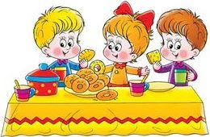
Щоб зберегти психічне здоров’я дитини необхідно враховувати такі фактори:
Харчування
Щоб зберегти психічне здоров’я дитини необхідно враховувати такі фактори:
Їжа впливає як на фізичне, так і на психічне здоров’я, недаремно говорять: «Ти є тим, що їси». У зв’язку з швидким ростом і розвитком, інтенсивністю обмінних процесів, великою руховою активністю діти потребують більшої калорійності харчування, ніж дорослі. Раціон має бути багатий вітамінами, мінеральними речовинами, в тому числі й мікроелементами (калій, натрій, кальцій, фосфор, залізо). Необхідно дотримуватися режиму харчування.
Слід пам’ятати, що деякі продукти (сіль, цукор, цибуля, часник, газовані напої) часто збільшують кількість гормонів в організмі, які сприяють прояву ненависті, гніву, спричиняють емоційну напругу. І навпаки - вживання великої кількості води, фруктів, овочів допомагає керувати емоціями, підтримувати стабільний стан організму.
Культура харчування дитини повністю залежить від батьків, тому необхідно пояснювати, які продукти корисні для здоров’я дітей, а які - завдають шкоди. Важливо стежити за харчуванням дитини, надавати перевагу вітамінізованим продуктам. У здоровому тілі - здоровий дух.

Slide 10
Фізична активність
Фізичне здоров’я безпосередньо пов’язане з психічним. Фізичні вправи не лише загартовують організм, захищають судини, стимулюють серцеву діяльність, а й сприяють утворенню гормонів - ендорфінів, які поліпшують настрій, діють як натуральні природні енергетики.
Досить важливо правильно поєднувати фізичне навантаження та відпочинок (сон має тривати не менше 8-10 годин). Лягати відпочивати треба вчасно, відповідно до режиму дня. Дітям бажано частіше перебувати на свіжому повітрі (3-4 години). Зранку обов’язковою має бути зарядка, бо обмеження рухової активності дитини може призвести до стану гіподинамії (зниження психомоторної діяльності), яка виникає за малорухливого способу життя.

Slide 11
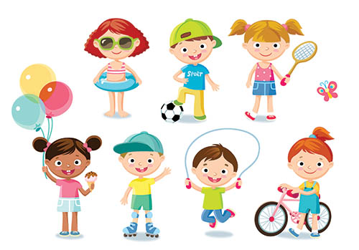
Помічено: штучне обмеження руху дитини викликає затримку її психічного розвитку, гальмує інтелектуальні здібності, талант.
Намагайтеся урізноманітнювати види діяльності, уникайте одноманітності, ретельно плануйте проведення дитиною вільного часу. Важливо дотримуватися також режиму дня, щоб гармонізувати навантаження та уникати перевтоми.
Вчені довели: людина, яка виконує фізичні вправи, почувається щасливою.

Slide 12
Спілкування
Знаходьте час і якомога частіше спілкуйтеся та грайтеся зі своєю дитиною. У кожної дитини - свій характер, а в кожній родині - свої традиції спілкування. Батькам варто цікавитися успіхами і невдачами дитини, виявляти інтерес до світу її захоплень, уподобань, підвищувати їхню самооцінку.
Важливою якістю вихователів і батьків є вміння не просто дивитися на дитину і прискіпливо наглядати за нею, а уважно і доброзичливо придивлятися до її поведінки, помічати зміни настрою, прагнути об’єктивно зрозуміти мотиви вчинків.
«Жодна книжка, жодний лікар не замінить власної пильної думки, власного уважного спостереження», - зауважував відомий польський психолог, педагог Януш Корчак.
Спостережливі батьки швидко помітять зміну внутрішнього стану дитини, відчують її реакцію на слово, вчинок, подію - все це має велике значення для формування взаєморозуміння та взаємодовіри. Тактовність у стосунках з дітьми так само, як і в спілкуванні, передбачає почуття міри, підказує вироблення правильного підходу.

Slide 13
Дошкільники які не відчувають батьківської ніжності, тепла, стають замкнутими, малоконтактними, у них виникають конфлікти з однолітками, будь-яка вимога яких починає викликати негативну реакцію.
Найважливіше і найважче у ставленні до дітей - знайти міру, щоб ніжість не перетворилась у пестощі, а розумні вимоги - у суворий педантизм.
Важливо заохочувати й підбадьорювати дитину, вірити в неї, бо скільки непередбачених ситуацій привносить щоденне життя!

Slide 14
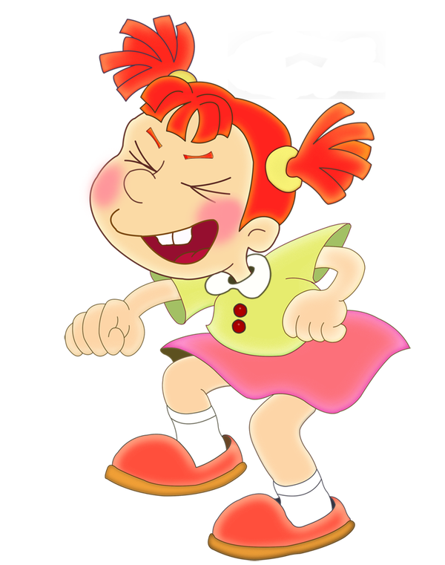
Необхідно вчити дітей керувати своїми емоціями
Вміння керувати негативними емоціями - важливий чинник психічного здоров’я, показник емоційного інтелекту.
Для дітей дошкільного віку притаманні агресія, запальність, гарячкуватість. Причинами агресії (як фізичної, так і вербальної) може бути страх, перенесена образа, душевна травма, порушення соціальних стосунків дитини й дорослих тощо. Що сильніша агресія - то сильніший страх криється за нею. Діти можуть через дрібниці влаштувати істерику, розплакатись, розізлитись. Батькам варто спробувати стримати агресію дітей, висловити своє незадоволення подібною поведінкою.
Важливо навчати кожну дитину долати агресивність, підбирати оптимальний спосіб для вираження негативних емоцій (проговорювати ситуацію, яка виникає, намалювати її, поділитися своїми враженнями з іншими тощо). Дорослим необхідно розуміти, що запальність є швидше вираженням відчаю і безпорадності, ніж виявом характеру.
Необхідно спробувати запобігти прояву пристрастей: відволікти дитину, залишити її на самоті. Пам’ятайте: мовлення вихователя, батьків має бути спокійним, урівноваженим і стриманим. Коли ситуація нормалізується, дитині необхідний спокій, переключення на інший, цікавий для неї, вид діяльності.

Slide 15
Навчіться усміхатися
Життя без позитивних емоцій часто веде до стресів.
Батькам бажано зустрічати дітей з усмішкою, теплим словом підвищувати їм настрій, переконувати, що вони для них є значимими й потрібними; схвалювати кожне їхнє зусилля, вірити в їх успіх, приймати невдачі.

Slide 16
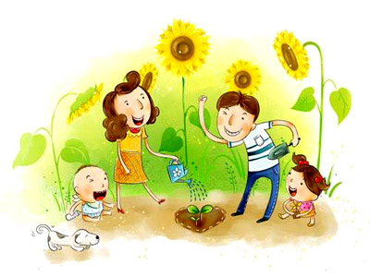
Змінюйте негативне мислення на позитивне
Батькам не варто щоденно подавати дітям негативну інформацію, в присутності дітей перестати критикувати існуючий лад, аналізувати політичні події, які відбуваються в країні та за її межами тощо.
Навчайте дітей помічати й радіти найпростішим речам, які їх оточують: першій весняній квітці, теплому сонечку, доброму слову; прищеплюйте любов до рідної землі, міста, села, сім'ї, родини, шанобливе ставлення до старших; привчайте співпереживати з іншими, поділяти успіхи та невдачі інших людей.

Slide 17
Розвивайте здібності та інтереси
Дошкільний вік багатий на приховані можливості фізичного та психічного розвитку, сенситивний період формування багатьох пізнавальних, моральних, естетичних і рухових здібностей. За даними досліджень, діти з розвинутою пізнавальною спрямованістю досягають помітних успіхів порівняно зі своїми ровесниками, в яких навчальні мотиви не є провідними, тому наявність пізнавальних інтересів стає важливим моментом їхньої навчальної діяльності.
Генетичний аналіз психологічної характеристики дошкільника визначає рівень його розвитку як цілісної системи якостей і здібностей, що забезпечують успіх у навчальній діяльності та спілкуванні, легкість в оволодінні знаннями, вміннями й навичками.

Slide 18
Отже, успішність навчання забезпечується системою здібностей, які є результатом розвитку.
Практично немає такої діяльності, успіх якої визначався б лише однією здібністю.
Доведено, що у світі не існує не талановитих людей. Тож необхідно створювати сприятливі умови для розвитку дитячої індивідуальності і розкриття талантів у багатьох галузях (спорт, музика, художнє мистецтво, театр тощо).
Водночас необхідно пам’ятати, що не можна вимагати від дітей неможливого. Тож намагайтеся розвивати сили та можливості дітей, даруйте їм радість успіху в діяльності.

Slide 19
Притча «Як навчити дітей бути щасливими»
- Щоб виховувати психічно здорову, щасливу дитину, необхідно дбати і про власне психічне здоров’я . Послухайте притчу, і сподіваюсь вона переконає вас у цьому.
- Ось вона, найцінніша сімейна мудрість.
Одного разу йшов по дорозі старий мудрий чоловік, розглядав природу і милувався весняними яскравими фарбами. Тут він побачив чоловіка, який ніс на плечах неймовірно великий тягар. Було помітно, як у нього від такої тяжкості підкошуються ноги.
- Чому ти прирікаєш себе на такий тяжкий труд і страждання? - Запитав старець.
- Я страждаю для того, щоб мої онуки і діти були щасливими, - відповів бідолаха. - Мій прадід прирікав себе на тяжку працю заради діда, дід - заради батька, батько - заради мене, а я буду страждати заради щастя моїх дітей.
- А хтось у вашій родині був щасливим? - Поцікавився мудрий співрозмовник.
- Поки ще ні, але діти й онуки точно стануть щасливими! - Мрійливо промовив чоловік.
- На жаль, неписьменний не може навчити читати, а кріт ніколи не виховає орла! - Зітхнув старий мудрий чоловік. - Спершу потрібно навчитися самому бути щасливим, тільки тоді ти зможеш навчити щастю дітей. Це і буде твій найцінніший подарунок.
- Який висновок можна зробити?

Slide 20
Отже, щоб потурбуватися про психічне здоров’я дитини:
Задавайте відкриті запитання.
Нехай поруч знаходяться здорові батьки.
Навчіть її правилам безпеки.
Приділіть у графіку час для сімї.
Активно слухайте і тільки потім радьте.
Будьте терплячими.
Розповідайте про свої почуття, визнаючи почуття дитини.
Кажіть правду.
Будьте прикладом для поведінки.
Будьте передбачливими у своїх обіцянках, дотримуйтесь обіцянок.
Довіряйте дитині і вірте у неї.
Робіть разом вправи для розслаблення.
Обіймайте дитину.
Обмежуйте користування гаджетами для всієї сімї.
Живіть тут і зараз.
Коли у дитини надлишок емоцій говоріть з нею спокійно.
Не ухиляйтеся від ігор та вправ.
Хваліть дитину за правильні рішення.
Встановлюйте та дотримуйтесь кордонів дозволеного.
Памятайте що поведінка дитини ключ до розуміння почуттів і потреб.

Slide 21
Дякую за увагу!

